Slide 1

Ouderavond mavo 4
22 februari 2024

Slide 2

Carl Geessink
Teamleider mavo 3 en 4
en
Frank van der Weg
LOB-Coordinator

Slide 3

Programma
Algemene vooruitblik komende maanden rondom SE en CE
Overstap naar het Havo/MBO

Slide 4


Slide 5

Wat komt nog mavo 4
Toets dagen
Reguliere dinsdagen
19 t/m 26 mrt afh. van pakket,
deze dagen ook de mondelingen/practica
Start CE1 14/5 t/m 27/5 uitslag: 12/6
Naar havo 4? Dan wisk: 28/29/30 mei
Start CE2 17/6 t/m 20/6 uitslag: 28/6
Diploma: 4/7

Slide 6
Wat komt nog in mavo 4
Toets dagen
Reguliere dinsdagen
19 t/m 26 mrt afh. van pakket,
deze dagen ook de mondelingen/practica
SE cijfercontrole 24 april
Laatste schooldag: Walibi 26 april

Slide 7

Komende maanden
Keuze uren veelal vastgezet; alle lln 3e uur
2e coach uur ingezet voor vakles
@ work : leren leren bv grotere blokken aanpak/ strategie /wat past bij jou? a.d.h.v. vakken
Na de laatste toetsen in de lessen: herhaling stof en examentraining
Oefenen in examenzaal setting
6,7,8 mei externe ex training verplicht : study station 2 x 4 uur
10 mei ( vrije dag) facultatief bij 40 inschrijvingen

Slide 8
Hulpmiddelen : Op weg naar het examen
IN 2024 Er zijn geen wijzigingen t.o.v. de toegestane hulpmiddelen vmbo 2023.
2 TOEGESTANE HULPMIDDELEN VMBO 2024 Vak leerweg hulpmiddel alle vakken alle leerwegen Basispakket, bestaande uit:

Slide 9
examenmateriaal
Oordopjes
Extra pennen/potloden ( doorzichtig etui)
Eten drinken ( kraak en geurvrij? )
Klok in de zaal ( horloges en mobiels verboden)
Trui/vest

Slide 10
14 mei start CE : gesch
27 mei laatste vak: Nask2 ( Sk)
Schema: route naar het examen
Slapen/Rust/Op tijd zijn

Slide 11
Slagen/Zakken
KV1/LO/PWS afgesloten met een V of G
Levensbeschouwing PTA doorlopen ; schoolcertificaat
SE en CE : tellen elk voor 50% mee
Reken continuïteit ; rekentoets afleggen
Maatschappijleer telt mee in slaag/zakregeling
Uitlag wordt bepaald op 7 vakken + sector
Alle examen vakken 6 of hoger; 1x5; 1x4 + 1x7; 2x5 +1x7
Nederlands minimaal 5
CE gemiddelde moet in alle situaties minimaal 5,5 zijn

Slide 12

De overstap naar het MBO

Slide 13
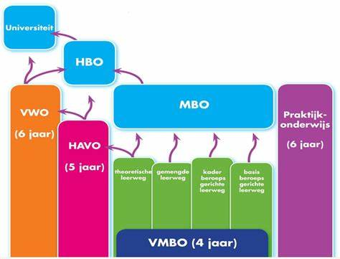
De overstap naar het MBO

Slide 14
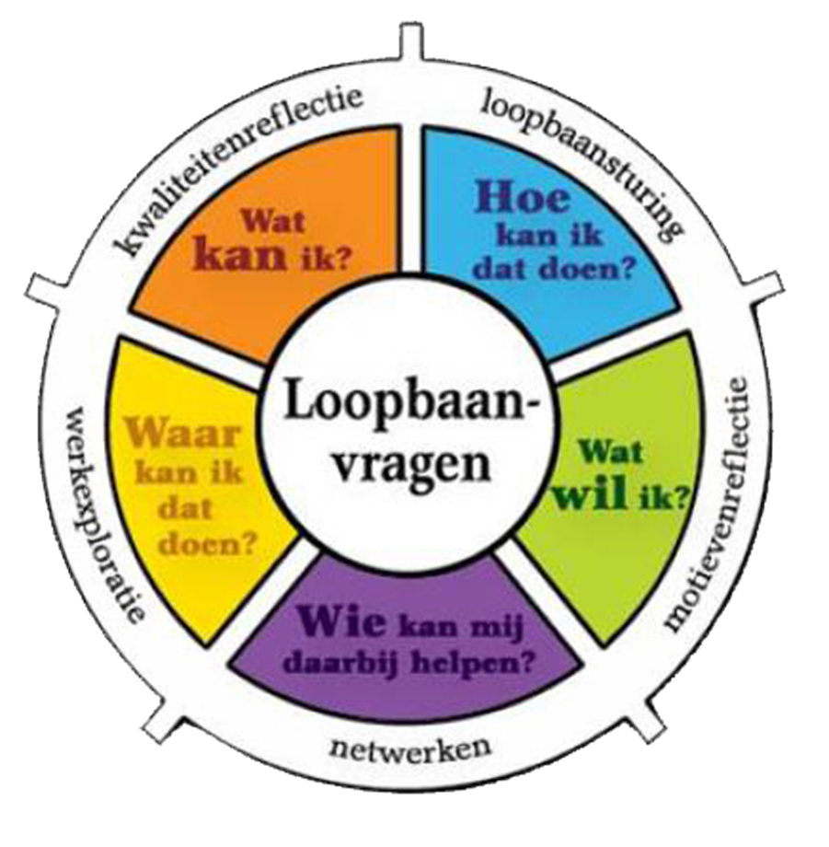
Wat hebben de leerlingen gedaan?
Werken aan de 5 loopbaancompetenties (klas 3 en 4)
  Profiel oriëntatie
  GC on tour (klas 3)
MBO informatieavonden (oktober)
  Mogelijkheid om 3 opleidingen te bezoeken.
Open dagen (november en januari)

Slide 15
Wat kunnen de leerlingen nog doen?
  Gesprekken met de LOB-coördinator (op afspraak)
Meeloop dag op het MBO (verlof via LOB-coördinator)
“Help, ik kan niet kiezen gesprekken”.
(15 maart Graafschap College)

Slide 16
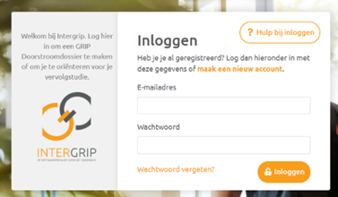
Waar moet ik aan denken?
Aanmelden bij de vervolgopleiding
  Via de site van de nieuwe school
  Check of het niveau klopt (Niveau 3 of 4)
Digitaal Doorstroom dossier (DDD)
  Leerlingen hebben de inloggegevens ontvangen in oktober
  Deel A door de leerling, Deel B door de coach.
  Leerling is eigenaar van het dossier
  Warme overdracht waar nodig!
VOOR 1 APRIL INSCHRIJVEN!

Slide 17

De overstap naar de HAVO

Slide 18
De overstap naar de Havo

Slide 19
Waar moet ik aan voldoen?
Drempelloze overgang
  Leerling doet examen in 7 vakken
Geen examen in 7 vakken maar wel een havo-wens?
  Leerlingen heeft gemiddeld >6,8
  Positief advies van het docententeam + teamleider
  Intakegesprek over motivatie

Slide 20
Waar moet ik aan denken?
Plan B
  Inschrijven voor een MBO opleiding.
  Voor 1 april recht op plaatsing
Ervaringen van de school.
HAVO om de keuze uit te stellen meestal geen goed idee.

Slide 21
Waar kan ik informatie vinden?
KIESMBO.nl
Studiekeuzespecial (mail 21/11)
Sites van de ROC’s

